Slide 1
第14 章 静电场中的导体
14.1 静电平衡条件
14.2 静电平衡时的电荷分布
14.3 有导体存在时静电场的分析与计算
14.4 静电屏蔽
14.5 * 唯一性定理

Slide 2

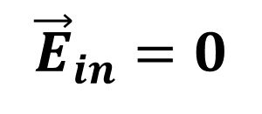
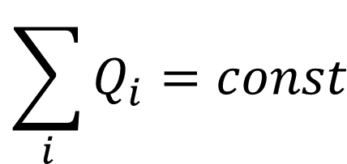
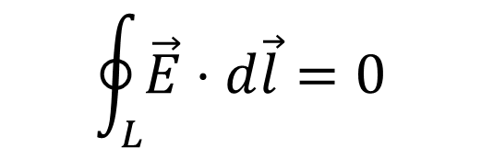
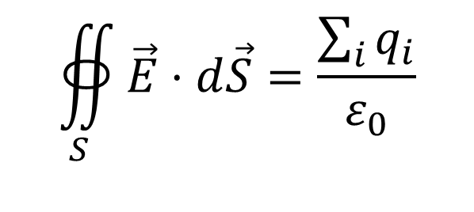
有导体存在时静电场的分析
- 点电荷+叠加原理或基本性质方程
- 电荷守恒定律
- 静电平衡的条件
$$∯_{S}{\vec{E}⋅d\vec{S}}=\frac{\sum_{i}{q_{i}}}{ε_{0}}$$
$$\oint_{L}{\vec{E}⋅d\vec{l}=0}$$
$$\sum_{i}{Q_{i}=const}$$
$${\vec{E}}_{in}=0$$
$或 φ=c （$常数）

Slide 3
思考题14.11：A，B两球用导线相连，在A，B两球旁边分别放一个带正（负）电的C（D）球，最终四个球达到静电平衡。此时将C球和D球用导线相连，则各导体球带电情况是否改变？
A
C
-
+
-
-
+
-
+
+
+
-
+
-
+
-
+
-
B
D

Slide 4







静电场的唯一性定理*
有若干个导体存在时，在给定的条件下，空间的电场分布和导体表面的电荷分布是唯一确定的。
给定每个导体上的带电量
给定每个导体的电势
给定一些导体的总电量和另一些导体的电势
$$A$$
$$B$$
$$σ_{1}$$
$$σ_{2}$$
$$σ_{3}$$
$$σ_{4.}$$
$$S$$
边界条件：导体表面或导体与真空分界面的情况（电荷或电势）
给定边界条件后, 静电场的分布就唯一地确定了

Slide 5







$$q$$
无限大接地导体平板附近有一点电荷
求:1)点电荷一侧的场的分布
2)导体表面的感应电荷面密度
$$q$$
$$a$$
分析： 电荷电量已知，导体电势为零，已知；电场唯一确定
$$q$$
原电荷
镜像电荷与原电荷产生的
合场满足同样的边界条件
$$a$$
$$a$$
$$φ=0$$
镜像电荷
$$−q$$

Slide 6

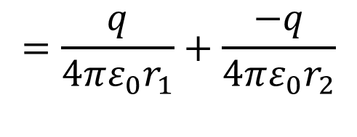







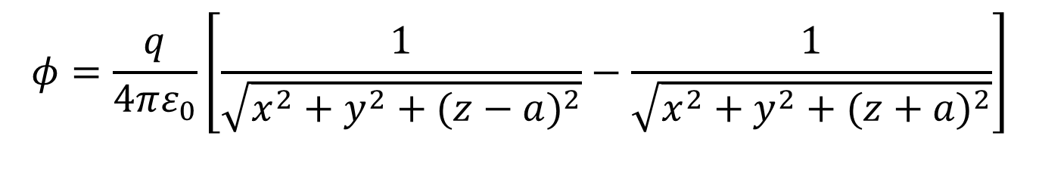



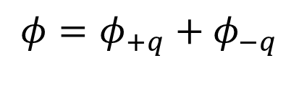
-点电荷一侧的场的分布
$$z$$
>0
$$z$$
$$r_{1}$$
$$q$$
$$φ=φ_{+q}+φ_{−q}$$
$$a$$
$$P$$
$$r_{2}$$
$$o$$
$$=\frac{q}{4πε_{0}r_{1}}+\frac{−q}{4πε_{0}r_{2}}$$
$$a$$
$$y$$
$$−q$$
$$φ=\frac{q}{4πε_{0}}\left[\frac{1}{\sqrt{x^{2}+y^{2}+(z−a)^{2}}}−\frac{1}{\sqrt{x^{2}+y^{2}+(z+a)^{2}}}\right]$$

Slide 7
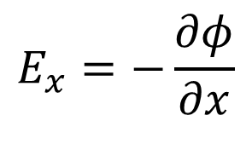
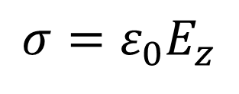
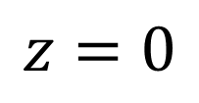
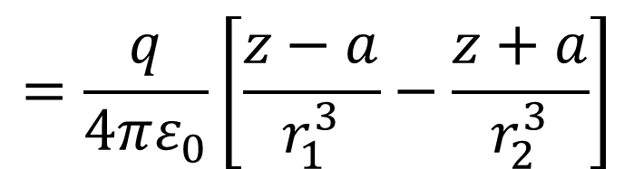
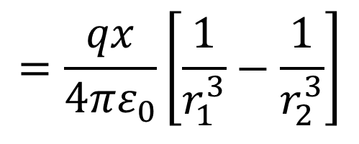
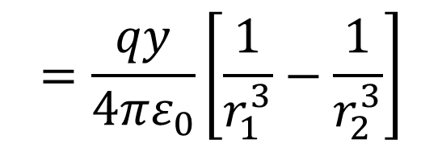
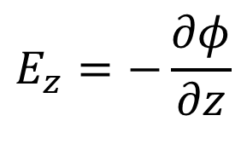
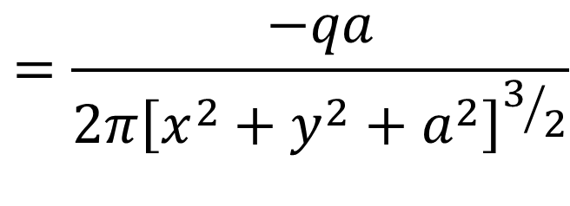
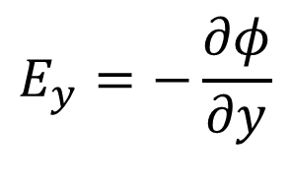
$$E_{x}=−\frac{∂φ}{∂x}$$
$$=\frac{qx}{4πε_{0}}\left[\frac{1}{r_{1}^{3}}−\frac{1}{r_{2}^{3}}\right]$$
$$E_{y}=−\frac{∂φ}{∂y}$$
$$=\frac{qy}{4πε_{0}}\left[\frac{1}{r_{1}^{3}}−\frac{1}{r_{2}^{3}}\right]$$
$$E_{z}=−\frac{∂φ}{∂z}$$
$$=\frac{q}{4πε_{0}}\left[\frac{z−a}{r_{1}^{3}}−\frac{z+a}{r_{2}^{3}}\right]$$
2)平板上电荷面密度
$$z=0$$
$$=\frac{−qa}{2π{\left[x^{2}+y^{2}+a^{2}\right]}^{3/2}}$$
$$σ=ε_{0}E_{z}$$

Slide 8
作业 ：课后习题14.3，14.5， 14.7， 14.8
截止时间： 4月2日10：10

Slide 9

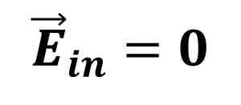
静电场与物质的相互作用
静电场中的导体
静电场中的电介质
$${\vec{E}}_{in}=0$$
$或 φ=c （$常数）
极化电场

Slide 10
第15 章 静电场中的电介质
15.1 电介质对电场的影响
15.2 电介质的极化
15.3 D的高斯定律
15.4 电容器和它的电容
15.5 电容器的能量

Slide 11
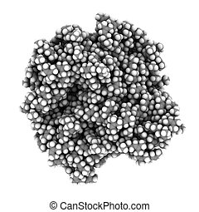
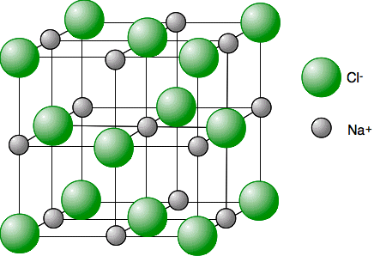
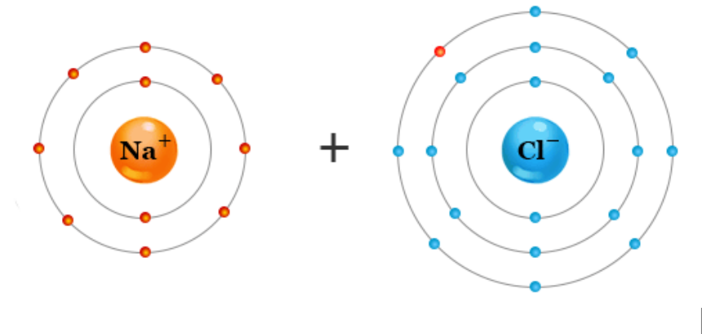
电介质
橡胶

Slide 12
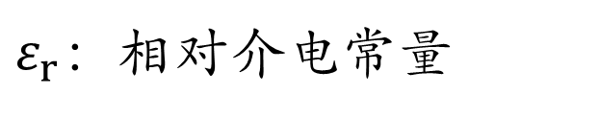

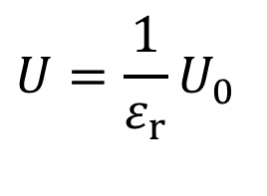

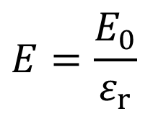
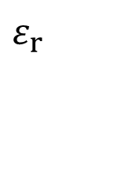

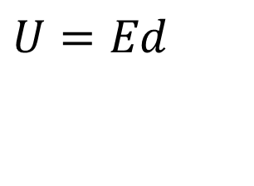

电介质对电场的影响
$$U_{0}$$
$$Q$$
$$U$$
$$Q$$
+ + + + + + +
+ + + + + + +
$$ε_{r}$$
- - - - - - -
- - - - - - -
$$−Q$$
$$−Q$$
$$U=Ed$$
- 带电量不变的情况下，有电解质的平板间电压变小
$$U=\frac{1}{ε_{r}}U_{0}$$
$$E=\frac{E_{0}}{ε_{r}}$$
$ε_{r}$：相对介电常量

Slide 13
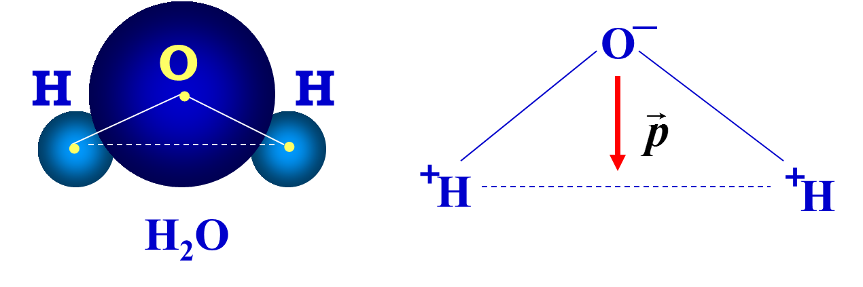
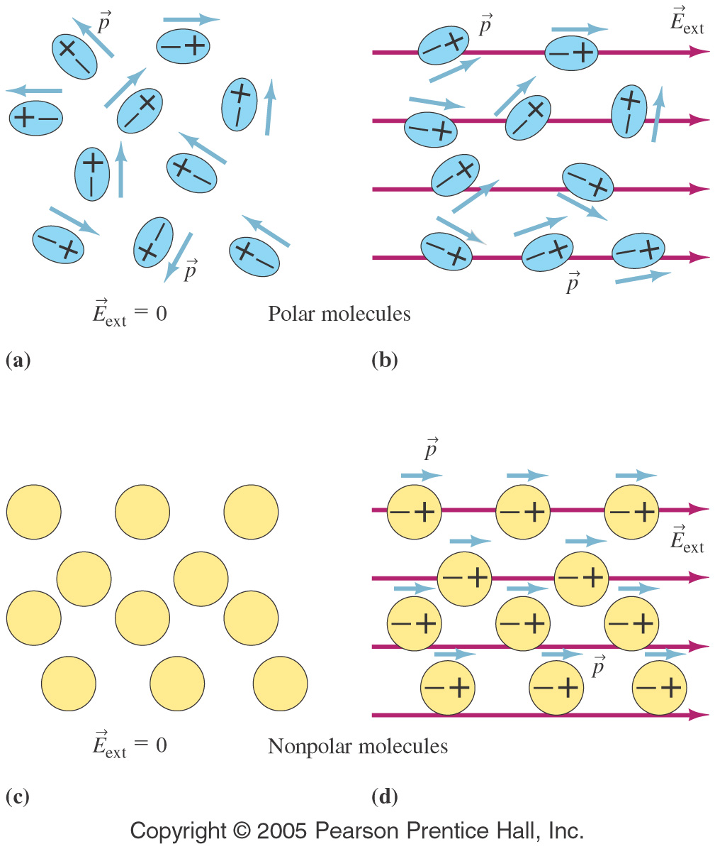
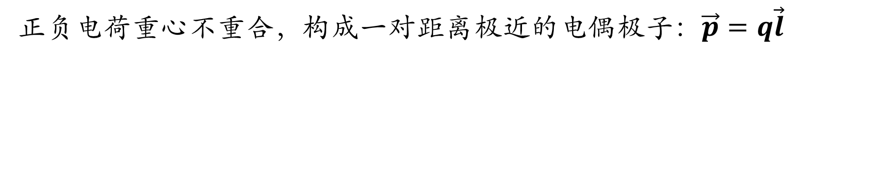
极性分子电介质
正负电荷重心不重合，构成一对距离极近的电偶极子：$\vec{p}=q\vec{l}$

Slide 14
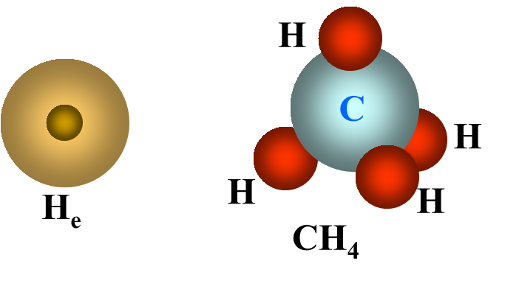
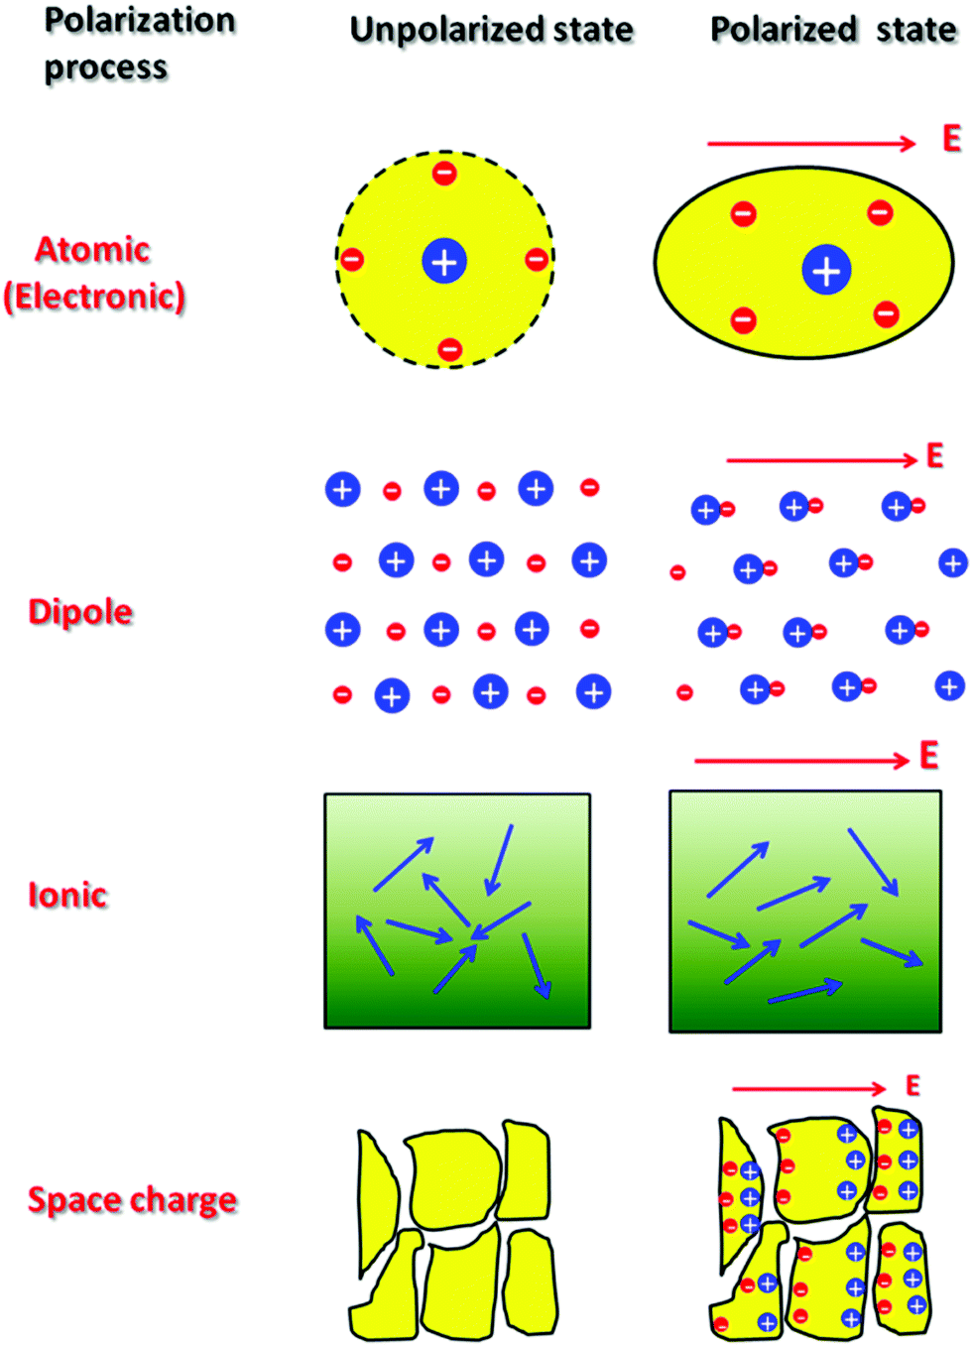
非极性分子电介质
非极性分子：分子正负电荷中心重合 无固有电偶极
例如 H₂、O₂、CO₂、CH₄

Slide 15
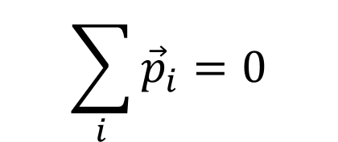
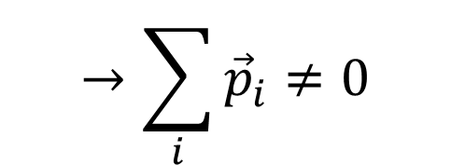
电介质的极化
- 有极分子
取向极化
$$\sum_{i}{{\vec{p}}_{i}}=0$$
$$→\sum_{i}{{\vec{p}}_{i}}≠0$$
- 无极分子
位移极化
感生电矩

Slide 16
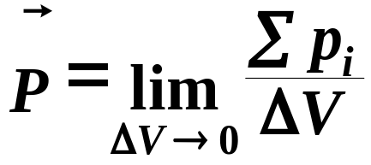
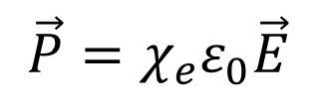
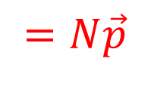



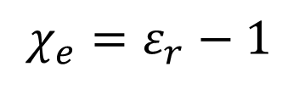
电介质的极化
- 电极化强度
+
+
+
+
+
电介质中，单位体积内分子电矩的矢量和，量度电介质的极化程度
+
+
+
+
+
$${\vec{E}}_{外}$$
+
+
+
+
+
$$=N\vec{p}$$
均匀极化
+
+
+
+
+
在外电场中，电介质表面出现束缚电荷层的现象
ΔV ⎯ 宏观小、微观大的体积元
$$χ_{e}$$
电介质的极化率
各向同性线性电介质
$$\vec{P}=χ_{e}ε_{0}\vec{E}$$
$$χ_{e}=ε_{r}−1$$
-介电常数与场强的大小无关
- 与外加场强方向无关
$$ε_{r}$$
电介质的相对介电常量

Slide 17
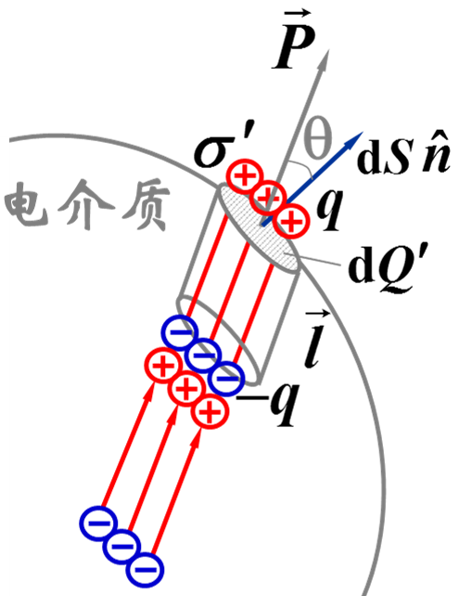
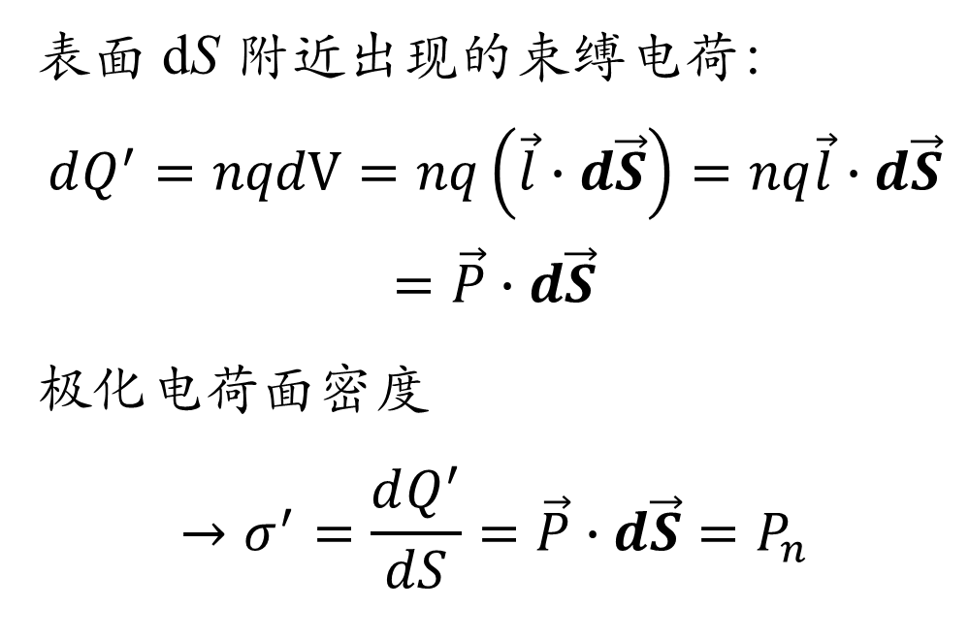
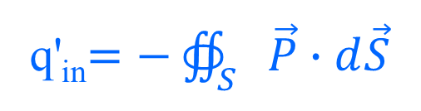
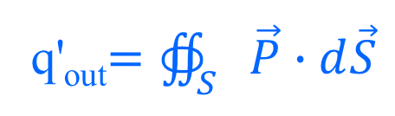
束缚电荷与极化强度关系
只考虑穿过dS 的分子
小面元dS 对面S内极化电荷的贡献
在dS 附近薄层内认为介质均匀极化
表面 dS 附近出现的束缚电荷：
$$dQ^{′}=nqdV=nq\left(\vec{l}∙d\vec{S}\right)=nq\vec{l}∙d\vec{S}$$
$$=\vec{P}∙d\vec{S}$$
极化电荷面密度
$$→σ^{′}=\frac{dQ^{′}}{dS}=\vec{P}∙d\vec{S}=P_{n}$$
q'_{out}$=∯_{S}{\vec{P}∙d\vec{S}}$
束缚电荷面密度，等于电极化强度的法向分量
q'_{in}$=−∯_{S}{\vec{P}∙d\vec{S}}$

Slide 18
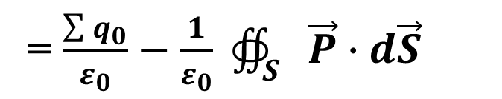
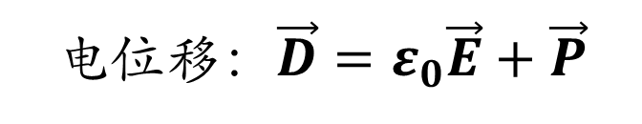
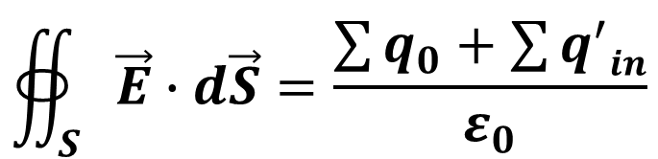
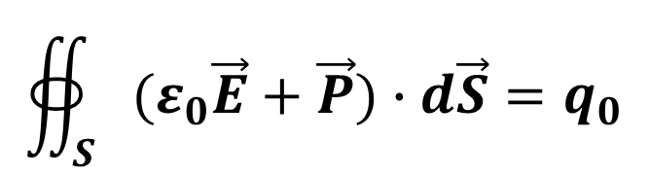
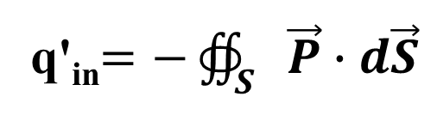
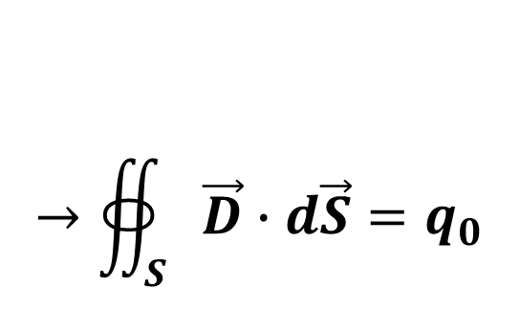
有电介质时的高斯定理
自由电荷
极化电荷
总电场
$$∯_{S}{\vec{E}∙d\vec{S}}=\frac{\sum{q_{0}}+\sum{q^{′}in}}{ε_{0}}$$
= $\frac{\sum{q_{0}}}{ε_{0}}−\frac{1}{ε_{0}} ∯_{S}{\vec{P}∙d\vec{S}}$
q'_{in}$=−∯_{S}{\vec{P}∙d\vec{S}}$
$$∯_{S}{(ε_{0}\vec{E}+\vec{P})∙d\vec{S}}=q_{0}$$
$$→∯_{S}{\vec{D}∙d\vec{S}}=q_{0}$$
电位移：$\vec{D}=ε_{0}\vec{E}+\vec{P}$

Slide 19
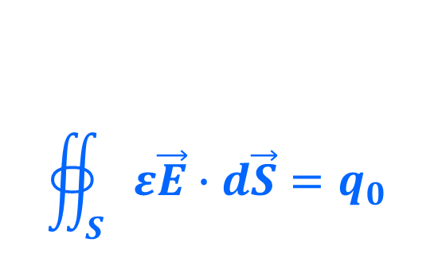

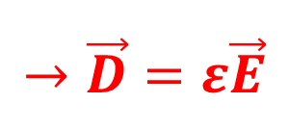




各向同性电介质
有电介质时的高斯定理
$$\vec{P}=ε_{0}(ε_{r}−1) \vec{E}$$
$$\vec{D}=ε_{0}\vec{E}+\vec{P}$$
$$=ε_{0}\vec{E}+ε_{0}(ε_{r}−1) \vec{E}$$
$$=ε_{0}ε_{r}\vec{E}$$
$$令ε=ε_{0}ε_{r}$$
$$→\vec{D}=ε\vec{E}$$
电容率（电介质的介电常量）
$$∯_{S}{ε\vec{E}∙d\vec{S}}=q_{0}$$

Slide 20
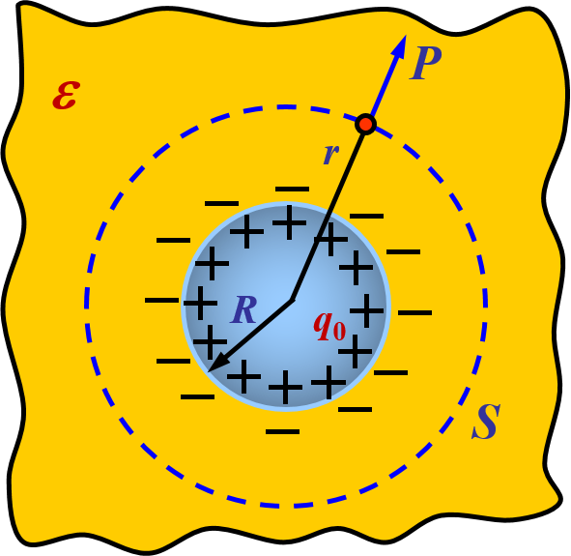
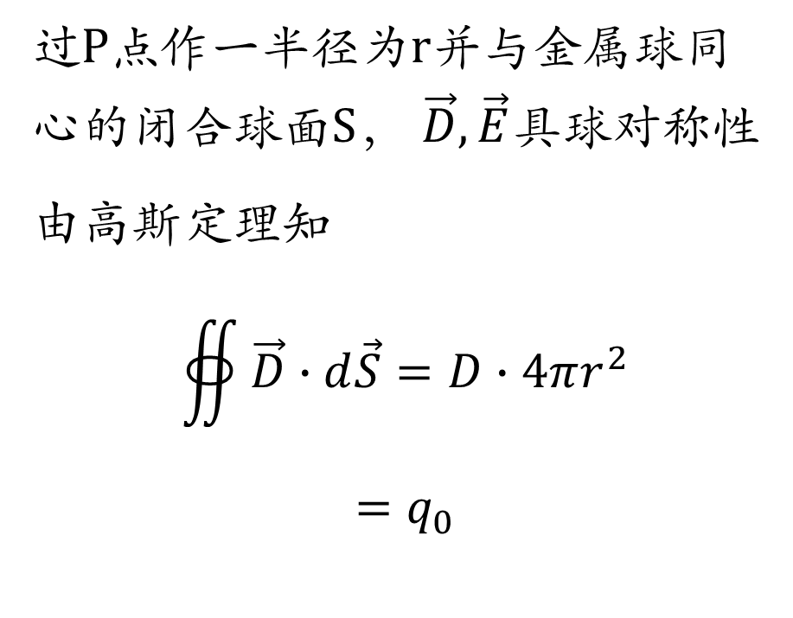


例：一半径为$R$的金属球，带有电荷$q0$，浸埋在一个大油箱中，油的相对介电常数为$ε_{r}$，求球外电场和极化电荷分布。
过$P$点作一半径为$r$并与金属球同心的闭合球面$S$， $\vec{D},\vec{E}$具球对称性
由高斯定理知
$$∯{\vec{D}∙d\vec{S}}=D∙4πr^{2}$$
$$=q_{0}$$
$$D=\frac{q_{0}}{4πr^{2}}$$

Slide 21

矢量形式：
$$\vec{D}=\frac{q_{0}}{4πr^{2}}{\vec{e}}_{r}$$
任一点$P$的场强：
$$\vec{E}=\frac{\vec{D}}{ε}=\frac{1}{ε_{r}}\frac{q_{0}}{4πε_{0}r^{2}}{\vec{e}}_{r}=\frac{{\vec{E}}_{0}}{ε_{r}}$$
带电金属球周围充满均匀无限大电介质后，其场强减弱到真空时的$1/ε_{r}$倍。

Slide 22



电极化强度：
$$\vec{P}=ε_{0}(ε_{r}−1)\vec{E}=\frac{q_{0}}{4πr^{2}}\left(1−\frac{1}{ε_{r}}\right){\vec{e}}_{r}$$
面电荷密度：
$$σ^{′}=\vec{P}∙d\vec{S}=−\frac{q_{0}}{4πR^{2}}\left(1−\frac{1}{ε_{r}}\right)$$
表面电荷总量为：
$$q_{0}+σ^{′}∙4πR^{2}=\frac{q_{0}}{ε_{r}}$$
- 总电荷量减小到自由电荷量的$1/ε_{r}$倍，这是离球心$r$处P点的场强减小到真空时的$1/ε_{r}$倍的原因。
- $q^{′}总与$q反号

Slide 23







单选题
1分
真空中有一半径为R，带电量为Q的导体球，测得距球中心O为r（r>2R ）的A点场强为E_{A0} ，现以A为中心，再放上一个半径为R、相对介电常数为$ε_{r}$的介质球，如图所示，此时下列各式正确的是
A
A点场强$E_{A}=E_{A0}/ε_{r}$
B
$$∯_{S}{\vec{E}∙d\vec{S}}=Q/{ε_{0}}$$
C
$$∯_{S}{\vec{D}∙d\vec{S}}=Q$$
D
导体球上的面电荷密度$σ=Q/{4πR^{2}}$
提交

Slide 24



























导体球置于均匀各向同性介质球壳中，带电量为
$$Q$$
$$ε_{0}$$
$$R_{2}$$
$$ε_{r1}$$
（1）场强分布？
（2）电极化强度
$$R_{0}$$
$$R_{1}$$
$$ε_{r2}$$
$$r< R_{0}$$
$$\vec{E}=0$$
$$\vec{P}=0$$
$$ε_{0}$$
$$\oint_{S}{{\vec{D}}_{1}⋅d\vec{S}}=Q$$
$$r$$
$$ε_{r1}$$
$$R_{0}< r <R_{1}$$
$${\vec{D}}_{1}=ε_{0}ε_{r1}{\vec{E}}_{1}$$
$$R_{2}$$
$$R_{0}$$
$$R_{1}$$
$$ε_{r2}$$
$$\oint_{S}{ε_{0}ε_{r1}{\vec{E}}_{1}⋅d\vec{S}}$$
$$=\oint_{S}{ε_{0}ε_{r1}E_{1}dS}$$
$$=Q$$
$$=ε_{0}ε_{r1}E_{1}⋅4πr^{2}$$
$${\vec{E}}_{1}=\frac{Q}{4πε_{0}ε_{r1}r^{2}}{\vec{e}}_{r}$$
$$=ε_{0}\left(ε_{r1}−1\right)\frac{Q}{4πε_{0}ε_{r1}r^{2}}{\vec{e}}_{r}$$
$${\vec{P}}_{1}=ε_{0}\left(ε_{r1}−1\right){\vec{E}}_{1}$$

Slide 25























$$R_{1}< r< R_{2}$$
$$\oint_{S}{{\vec{D}}_{2}⋅d\vec{S}}=Q$$
$$ε_{0}$$
$${\vec{D}}_{2}=ε_{0}ε_{r2}{\vec{E}}_{2}$$
$$r$$
$$ε_{r1}$$
$$R_{2}$$
$$R_{0}$$
$${\vec{E}}_{2}=\frac{Q}{4πε_{0}ε_{r2}r^{2}}{\vec{e}}_{r}$$
$$R_{1}$$
$$ε_{r2}$$
$$=ε_{0}\left(ε_{r2}−1\right)\frac{Q}{4πε_{0}ε_{r2}r^{2}}{\vec{e}}_{r}$$
$$ε_{0}$$
$${\vec{P}}_{2}=ε_{0}\left(ε_{r2}−1\right){\vec{E}}_{2}$$
$$r$$
$$ε_{r1}$$
$$R_{2}$$
$$R_{0}$$
$$r> R_{2}$$
$$R_{1}$$
$$ε_{r2}$$
$${\vec{E}}_{3}=\frac{Q}{4πε_{0}r^{2}}{\vec{e}}_{r}$$
$$P_{3}=0$$

Slide 26









静电场的边界条件
$${\vec{E}}_{1}=\frac{Q}{4πε_{0}ε_{r1}r^{2}}{\vec{e}}_{r}$$
$${\vec{E}}_{2}=\frac{Q}{4πε_{0}ε_{r2}r^{2}}{\vec{e}}_{r}$$
$$ε_{0}$$
$$R_{2}$$
$$ε_{r1}$$
$$R_{0}$$
$$R_{1}$$
$$ε_{r2}$$
$${\vec{D}}_{1}={\vec{D}}_{2}$$
两种介质的界面电场满足什么样的边界条件？
电场线与介质界面垂直吗？

Slide 27




静电场的边界条件
$$\oint_{C}{\vec{E}⋅d\vec{l}}=E_{1t}∆l−E_{2t}∆l=0$$
$$→E_{1t}=E_{2t}$$
- 分界面两侧的电场强度的切向分量相等
$$∯_{S}{\vec{D}∙d\vec{S}}=−D_{1n}∆S+D_{2n}∆S=0$$
$$→D_{1n}=D_{2n}$$
- 分界面两侧电位移矢量的法向分量相等
如果分界面上没有自由电荷

Slide 28


D线的折射定律
静电场的边界条件
$$\frac{\tan{θ_{1}}}{\tan{θ_{1}}}=\frac{{D_{1t}}/{D_{1n}}}{{D_{2t}}/{D_{2n}}}=\frac{D_{1t}}{D_{2t}}=\frac{ε_{r1}E_{1t}}{ε_{r2}E_{2t}}=\frac{ε_{r1}}{ε_{r2}}$$

